Slide 1


災害時個別避難計画推進事業
の取組みについて
（モデル事業報告と今後の全市展開）
豊中市福祉部地域共生課
Notes:
次のスライドをお願いいたします。

Slide 2


大阪府 豊中市
個別避難計画作成のプロセス
豊中市の取組み ～すべてのSTEP～
※ 災害時個別避難計画推進部会を中心に取り組みを進める
STEP❶
準 備
【令和3年度】
≪検討･推進体制の構築≫
災害時個別避難計画推進部会の設置
STEP❷
骨格づくり
≪災害時個別避難計画作成を推進するための基本的方針の検討≫
優先作成対象者の基準､作成までの手順､計画に盛込む事項､避難協力者確保のしくみなど
基本的な考え方の検討
STEP❸
試行･検証
【令和4年度】
≪モデル事業の実施≫
基本的な考え方に基づきモデル事業を実施⇒考え方の検証・必要な軌道修正
STEP❹
全市展開の準備
【令和5年度】
≪個別避難計画作成開始に向けた準備≫
・計画作成のためのマニュアル（手順や手法）づくり
・全市展開（全対象者の作成）を進める手法（モデル地区など段階的推進）の検討
・避難協力者確保に向けた事業展開（①住民啓発）
STEP❺
本格実施(1)
【令和6年度】
≪優先対象者の個別避難計画の作成開始≫
・福祉専門職への研修会（計画作成支援の手順など）
・避難協力者確保に向けた事業展開（②協力者の募集･登録事業）
STEP❻
本格実施(2)
【令和7年度】
≪優先対象者以外の個別避難計画の作成開始≫
・住民啓発（自助：自力作成、共助：地域による作成支援）
・作成を支援する体制づくり
Notes:
次のスライドをお願いいたします。

Slide 3
大阪府 豊中市
個別避難計画作成のプロセス（R4年度）
モデル事業の実施について（結果報告①）
≪モデル事業のねらい≫
☑ 計画作成までの手順や手法などを検証する（下記❸）
☑ 地域における避難支援の土壌づくりに向けた取り組み手法を検証する（下記❷）
≪モデル事業の概要≫
【実施時期】 令和４年度
【実施内容】 ❶ モデル対象者（4事例）、モデル校区（北丘校区・野田校区）選定
❷ 福祉専門職(介護支援専門員等)や地域団体向けの啓発（研修会）を実施
❸ 対象者の計画作成～避難訓練を実施
【スケジュール】
取組内容 | 4～6月 | 7～9月 | 10～12月 | 1～3月
①モデル対象・地区の選定
②啓発（研修会）
③モデル対象者の計画作成・避難訓練
Notes:
モデル事業の詳細について
青数字①のとおり、モデル事例を４例、北丘校区と野田校区で実施いたします。
②ケアマネジャー・相談支援専門員、地域団体への研修会（❷）
③計画作成から避難訓練まで行う（❸）
・スケジュールは表のとおりです。
次のスライドをお願いいたします。

Slide 4
大阪府 豊中市
個別避難計画作成のプロセス（R4年度）
モデル事業の実施について（結果報告②）
❶ モデル対象者について
【状態像】次のすべての条件を満たす人（※ 専門職による計画書作成を想定）
【モデル】つぎの４例を選定
介護・福祉サービスの利用状況 | ☑ 利用あり（=自力・家族での日常生活が困難）
社会的孤立の状況 | ☑ 独居･高齢世帯 または ☑ 家族の支援がない
心身の状況 | ☑ 自力･家族での避難や避難判断が困難 ☑ 地域住民による支援で一般避難所に避難可能 ☑ 一般避難所で一時的な生活が可能
その他 | ☑ 避難行動要支援者名簿に登録があること 注）ハザードの状況は考慮しない
A）高齢者モデル① | 要介護１（歩行に一部介助）で日中は１人
B）高齢者モデル② | 要介護２（歩行に一部介助）で独居世帯
C）身体障害者モデル | 身障1級（車椅子介助）、配偶者も身障1級（車椅子介助）
D）身体障害者モデル | 身障1級（車椅子介助）で独居世帯
Notes:
＜どういう人をモデルとして選定するか＞
・状態像は先ほど説明した豊中市の優先度とほぼ同じです。
・具体的には下部分英数字の４例を想定しています。
ポイントとしては、普段、近隣住民とあまり接点のない障害者の人もモデルにしたい。
それによって障害を持つ人と地域の人が交流し、障害への理解や支援について学べる機会になればと考えている。
次のスライドをお願いいたします。

Slide 5
大阪府 豊中市
個別避難計画作成のプロセス（R4年度）
モデル事業の実施について（結果報告③）
❷地域団体や福祉専門職向けの啓発（研修会）
【対象者】
■福祉専門職
〇介護保険事業者連絡会（9/29開催、92人参加）
〇障害相談支援ネットワーク えん（ 8/26開催、16人参加）
■地域住民
（防災･福祉ささえあいづくり推進事業協力団体※）
※校区福祉委員会、民生・児童委員会、地域自治協議会
〇北丘校区（9/21開催、18人参加）
〇野田校区（9/30開催、18人参加）
〇名簿差し替え会（協力団体全体）時の説明(12/5・12開催）
【内 容】
・避難の備え（自助）
・豊中市の災害支援の
取組み
・個別避難計画とは
・高齢者や障害者のケア
や理解（地域住民のみ）
Notes:
これまで説明してきた研修会と計画作成から避難訓練までの図となっています。
次のスライドをお願いいたします。

Slide 6
大阪府 豊中市
個別避難計画作成のプロセス（R4年度）
モデル事業の実施について（結果報告④）
❸対象者の計画作成から避難訓練まで
モデル対象者への説明
介護支援専門員等による計画書案の作成
避難支援協力者の確保
≪囲む会≫
■本人・福祉専門職・
避難支援協力者（地
域住民）など
■避難先･避難方法･
避難の際の配慮事
項などを話合う
個別避難計画の完成
避難訓練
≪振り返り≫
計画書の
修正点など
を話し合う
【北丘校区】
（高齢者）7/13
（障害者）7/26
【野田校区】
（高齢者）8/2
（障害者）9/1
【北丘校区】
4/28、9/1
【野田校区】
5/10・27、6/9、11/9
【北丘校区】
10/19開催、9人参加
【野田校区】
10/11開催、16人参加
【北丘校区】
12/3開催、13人参加
【野田校区】
11/26開催、8人参加
※振り返りは訓練当日に実施

Slide 7
大阪府 豊中市
個別避難計画作成のプロセス（R4年度）
モデル事業の実施について（結果報告⑤）
❹主な参加者の意見
【計画書（様式）に関すること】
・変更履歴を入れてほしい
・避難行動要支援者の区分の欄はいらない(配慮欄を大きく)
・住所には、必ず、「マンション名」を入れてほしい
・支援者から見て、必要な情報順に掲載してほしい
・デイサービスなど家にいない時間も記入できた方がよい
【避難支援に関すること】
・建物がしっかりしていれば、安否確認だけでよいのではないか
・安否確認をどこに報告すればよいのか。情報の集約方法も決めておかなければいけない。
・ＬＩＮＥが使用できた方がフォローしやすい
・地域団体だけでは、支援は難しい。地域包括とも連携しないダメ
・階段で、対象者を下すのは、地域団体だけでは、難しい。
・車イスは、初めてだと、女性１人には難しいと思った。
・道路の段差等を把握するため、車イスの前にも人が必要
・車イスよりも、リヤカーの方が、乗っている人は楽ではないか

Slide 8
大阪府 豊中市
個別避難計画作成のプロセス（R4年度）
モデル事業の実施について（結果報告⑥）
❺全市展開に向けての考え方（案）
①建物が耐震性能に優れていれば、そのまま、自宅に残った方がよい場合もある。まずは、安否確認が大事であるため、現在実施している「防災・福祉ささえあい推進事業（安否確認）」をベースとした方がよい。
②現在の優先度の基準では、計画作成対象者が多くなることが予測される。福祉専門職や地域団体の負担を軽くするために（実効性を高めるために）、優先対象者の絞り込みが必要である。
③意向の内容に関わらず、対象者全員に「個別避難計画の説明」と「計画作成の意向確認」が必要であるが、１人で確認書類を記載することが難しい対象者もいることから、福祉専門職の協力が必要である。（個別避難計画の作成も同様）
④実効性の高い計画を作成するためには、本人と福祉専門職・地域団体等の話し合い（囲む会）が必要である。（対象者と支援者の共通認識が必要）避難訓練の実施は、本人の同意、福祉専門職・地域団体の負担を考えて、現時点では、努力目標と考えている。

Slide 9
大阪府 豊中市
個別避難計画作成のプロセス（R5年度～）
全市展開に向けた進め方
※ 災害時個別避難計画推進部会を中心に取り組みを進める
STEP❶
準 備
【令和3年度】
≪検討･推進体制の構築≫
災害時個別避難計画推進部会の設置
STEP❷
骨格づくり
≪災害時個別避難計画作成を推進するための基本的方針の検討≫
優先作成対象者の基準､作成までの手順､計画に盛込む事項､避難協力者確保のしくみなど
基本的な考え方の検討
STEP❸
試行･検証
【令和4年度】
≪モデル事業の実施≫
基本的な考え方に基づきモデル事業を実施⇒考え方の検証・必要な軌道修正
STEP❹
全市展開の準備
【令和5年度】
≪個別避難計画作成開始に向けた準備≫
・計画作成のためのマニュアル（手順や手法）づくり
・全市展開（全対象者の作成）を進める手法（モデル地区など段階的推進）の検討
・避難協力者確保に向けた事業展開（①住民啓発）
STEP❺
本格実施(1)
【令和6年度】
≪優先対象者の個別避難計画の作成開始≫
・福祉専門職への研修会（計画作成支援の手順など）
・避難協力者確保に向けた事業展開（②協力者の募集･登録事業）
STEP❻
本格実施(2)
【令和7年度】
≪優先対象者以外の個別避難計画の作成開始≫
・住民啓発（自助：自力作成、共助：地域による作成支援）
・作成を支援する体制づくり
Notes:
次はステップ❹令和５年度には全市展開に向けた準備を行います。
・計画作成のためのマニュアル作成
・また全市展開に向けた手法も検討
・あわせて、全市展開までに避難協力者を地域で確保するための土壌づくり（第1段階の住民啓発）も開始する。
次のスライドをお願いいたします。

Slide 10
大阪府 豊中市
個別避難計画作成のプロセス（R5年度～）
今後の課題①（優先対象者の基準）
≪推進にあたっての方針≫
■ 心身や社会的孤立の状況を踏まえて “優先すべき人” から計画作成を進める
■ 地震に対応できる体制づくりから進める
【豊中市】現時点（モデル事業実施時）での考え方
＜優先して計画作成を進める対象者＞
介護・福祉サービスの利用状況 | ☑ 利用あり（=自力・家族での日常生活が困難）
社会的孤立の状況 | ☑ 独居･高齢世帯 または ☑ 家族の支援がない
心身の状況 | ☑ 自力･家族での避難や避難判断が困難
・地域の住民による支援で
一般避難所に避難可能な人
・一般避難所で一時的に
生活が可能な人
Notes:
・方針の全体像。
・まず推進にあたっての大きな方針
❶点目…避難行動要支援名簿の15000人全員を同時に進めていくのは現実的に難しい。優先度の高い人から計画作成を進める。
❷点目…まずは地震対応を前提にする。これは先ほどご説明した震度6弱以上のときに、地域の協力団体が
自主的に安否確認等を開始してもらうという仕組みが出来上がっているためです。
・下の各取組みの考え方は時間の関係上赤字部分を中心にご説明します。
次のスライドをお願いいたします。

Slide 11
計画作成対象者数（案）
〇3,312人からの絞り込みについては、スライド20で説明します。

Slide 12
福祉専門職からのご意見
【介護保険事業者連絡会 居宅支援部会】
〇対象者は絞った方がよい。自分が所属している事業所は、災害時に動けそうなケアマネは３人しかい
ない。支援対象者数を絞らなければ、支援の段階で２次被害が出る可能性もある。「支援できる人は
支援する」のスタンスでいかないと立ち行かない。冷たい言い方になるが、自助努力で、ある程度カ
バーしてもらわないと仕方がない。東大阪市が363人に絞ったならば、豊中市は300人以下にした方
がよい。
〇福祉避難所の受け入れ人数がわからないと、対象者数は絞れない。
【障害相談支援ネットワーク えん】
〇優先度の高い人に対象者は絞った方がよい。ただし、一般避難所に避難できるという条件があるので
あれば、絞りすぎるのは良くない。障害の度合いが高いと優先度も高いけど、施設に入っていたりし
て、一般避難所に行けない人も多く出てくる。対象は広めにしておき、優先度の高い順番から、一般
避難所に避難できる人を福祉専門職が推薦する方法が現実的である。
〇相談員だけでは、避難支援はムリ。（対象となる支援者が多いため）障害者は地域とのつながりがあ
まりないため、個別避難計画を作ることで、地域とのつながりができることはよいことである。

Slide 13
大阪府 豊中市
個別避難計画作成のプロセス（R5年度～）
今後の課題②（様式の変更）
計画書に盛り込む事項（計画書様式）
≪個別避難計画（※モデル事業実施時）≫
☑ 基本情報（氏名･住所･生年月日など）
☑ 家族構成・同居情報・ペット情報
☑ 家の様子
☑ 無事ですシート・車イスの有無
☑ 緊急連絡先
☑ 身体状況（要介護度や障害手帳の等級など）
☑ 利用サービス（医療･介護等）
☑ 避難先や避難経路
☑ 避難時の携行品(薬等)
☑ 避難誘導時、避難先での留意事項
☑ 避難協力者･連絡先
☑ 計画を平常時に関係者へ提供することの同意欄
≪地震・風水害防災チェックリスト≫
【目的】
・避難準備（自助）を促すツールとして作成
・計画作成と並行してチェックを促す
【内容】
☑ 避難場所・避難所の確認
☑ 非常持出品の準備
☑ 耐震性能の確認
☑ 家の中・外周りの確認
（落下防止・家具の転倒防止等）
☑ ペットの避難についての確認
☑ 連絡先の確認
☑ 心身状況の整理
(歩行･視力･聴力･排泄･認知等）
☑ 生活環境の確認
(建物の構造・築年数･EV有無等)
Notes:
(2)計画書に盛り込む事項
左下には部会時に地域団体からもらった意見を記載しています。
また、右側の私の防災チェックリストは避難の備えである自助を促すツールとして、連携機関である危機管理課が作成中です。
次のスライドをお願いいたします。

Slide 14
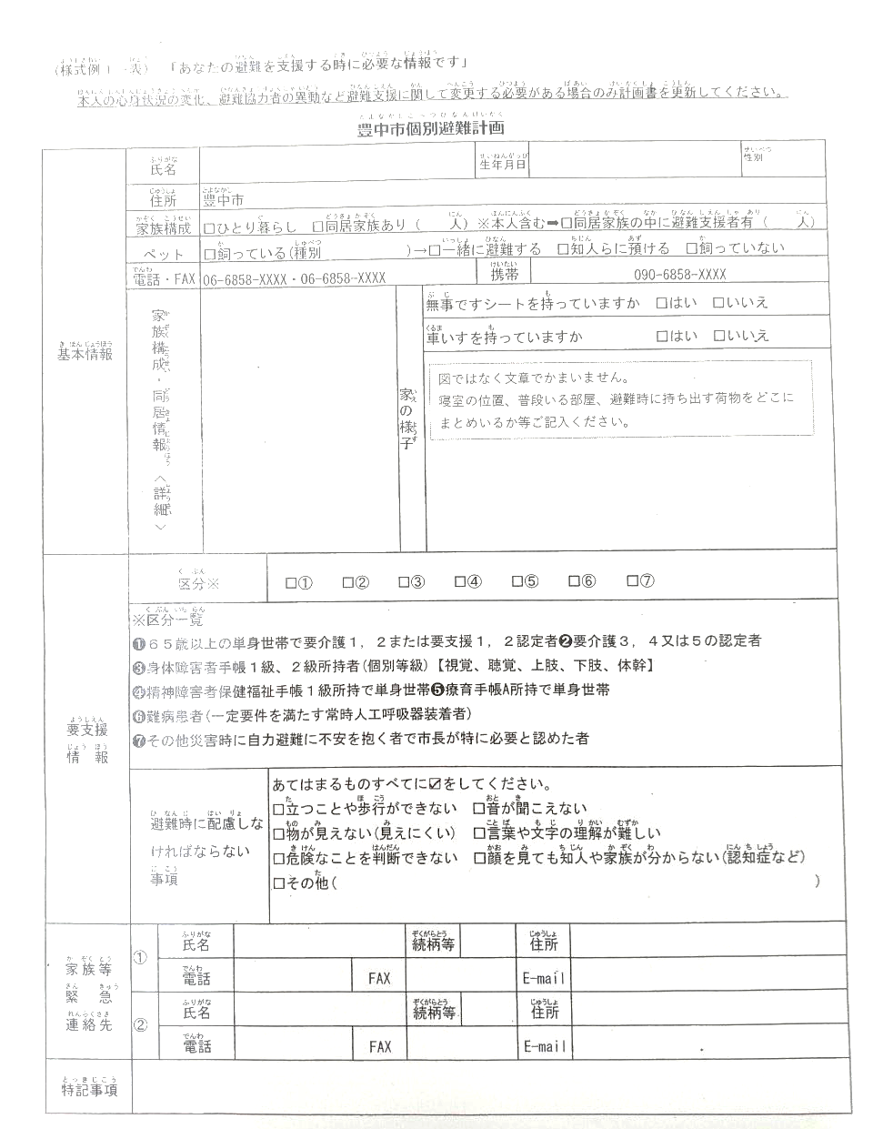
個別避難計画（様式）の変更
【介護保険事業者連絡会 居宅支援部会】
〇様式の内容は、これぐらいでよい。個別避難
計画は自助努力＋α。支援に必要な部分のみ
でよい。
●モデル事業における要望（今後に反映予定）
・支援者にとって必要な情報順に記載
・「家にいない時間」「変更履歴」欄の追加
・マンション（建物）名の記載

Slide 15
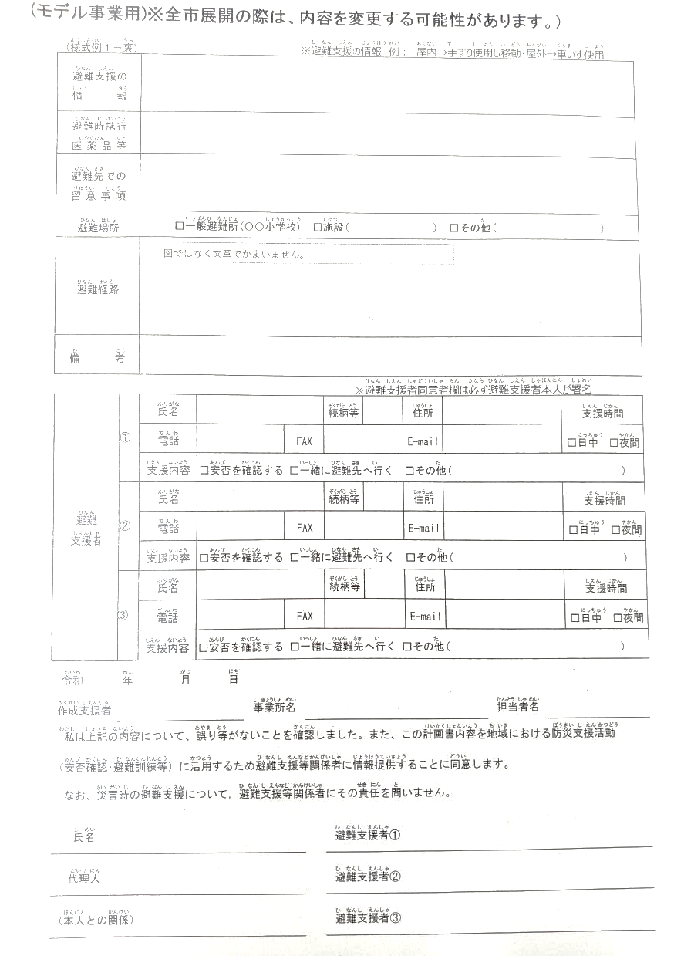
●研修時からの変更
・避難先での留意事項が追加
〇耐震基準が新基準なら、「自宅待機」も選択肢の一つなので、「安否確認後、自宅待機」という欄も作成する。

Slide 16
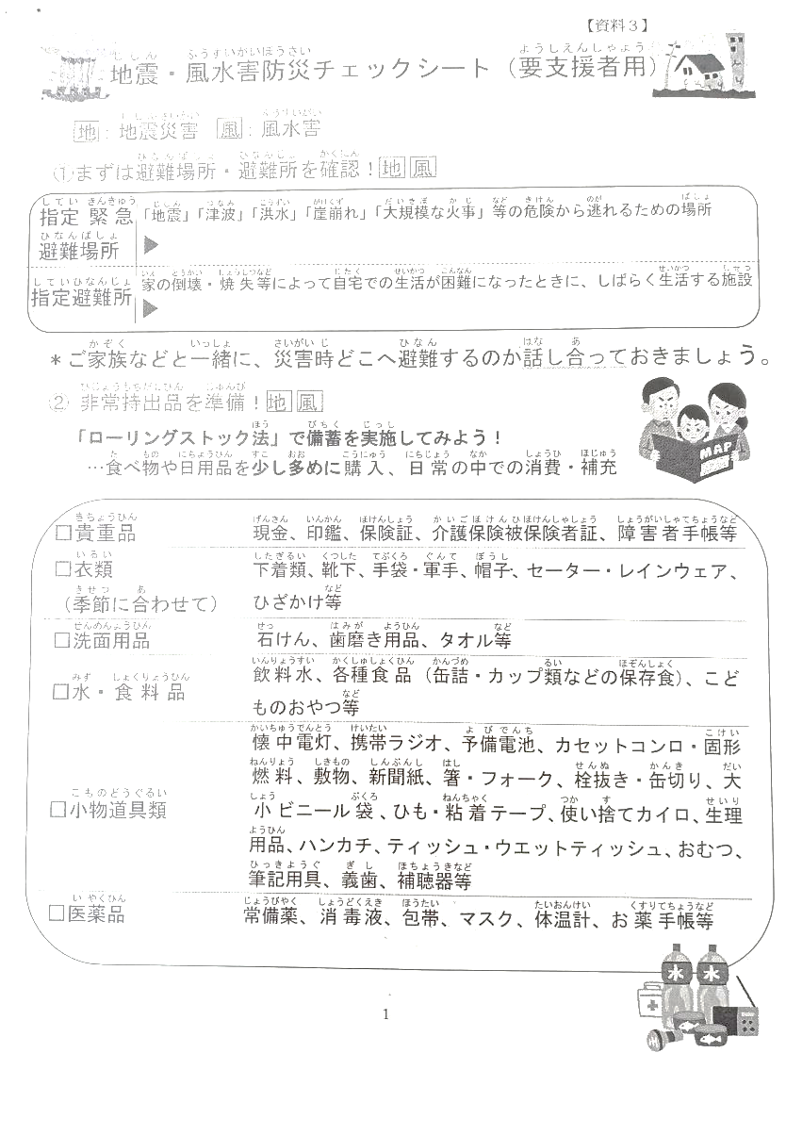
災害を想定すると、自助努力も大事
●避難場所はどこ？
●何分かかる？
●避難経路は？車イスは通れる？
●持出品は準備できていますか（貴重品・薬・お薬手帳）？
大人１人、１日3リットルの飲み水が必要です。
●ヘルパーさんや訪問看護師さんが来れない場合、飲料水・食料品はありますか？

Slide 17
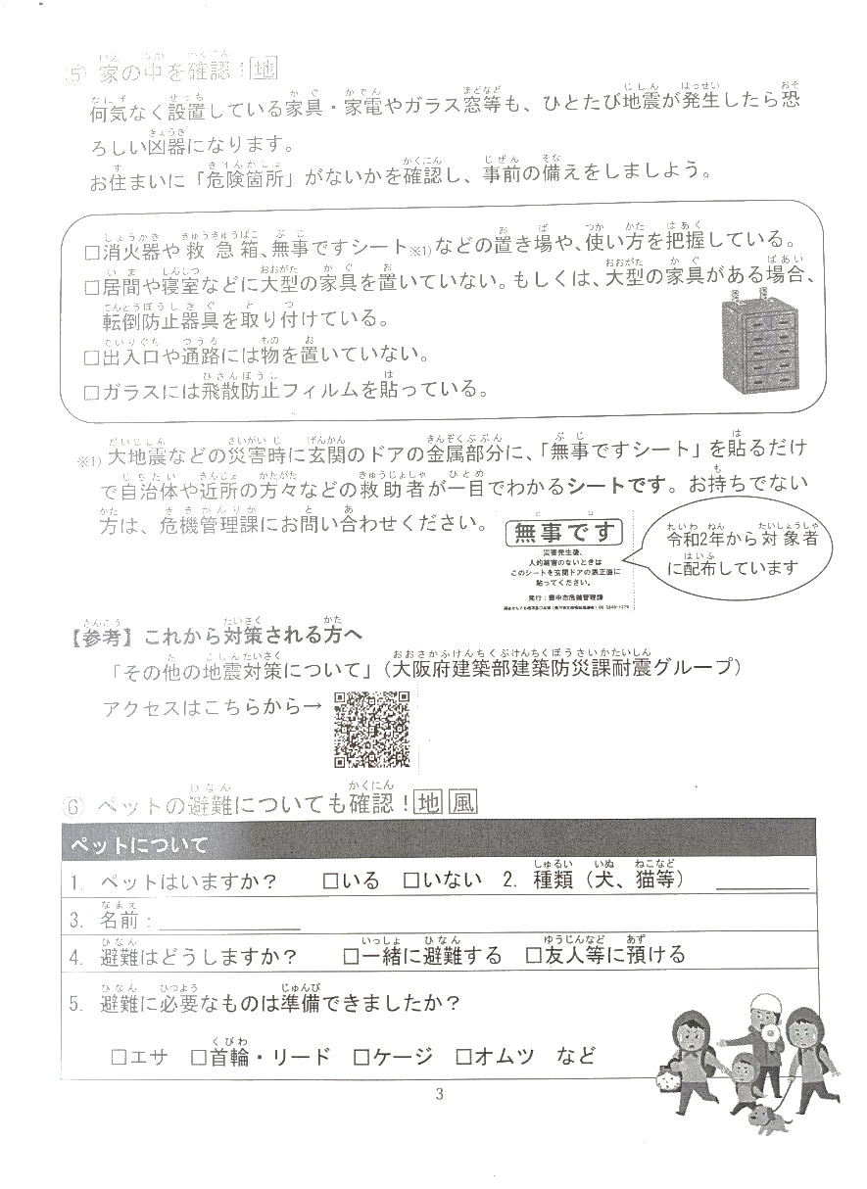
●寝室に大きな家具はないか、あれば、
転倒防止ができているか？
●出入口や通路に物を置いてないか？
●ガラスには飛散防止ができているか？
●「無事ですシート」を持っているか？
●ペットは飼っているか？
●エサ・リード等は準備できているか？

Slide 18
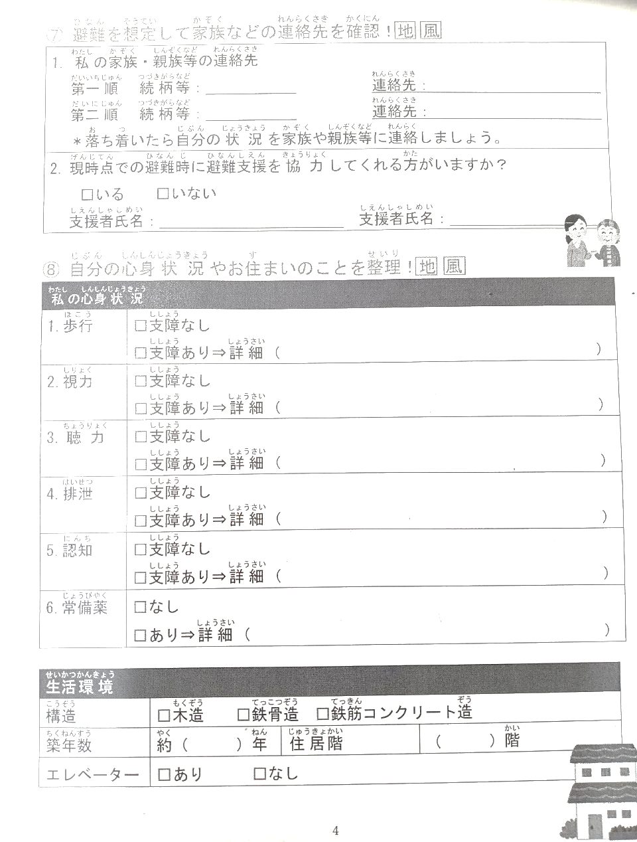
●新基準では、震度5では建物に損傷は起こらず、震度６強から震度７でも建物は崩壊しないとされています。
※阪神・淡路大震災（震度５弱から６弱）
大阪府北部地震（震度５強）
●1981年（昭和56年）以前に建てられた建物は、耐震基準が現在の基準と違いますので、耐震診断も必要かもしれません。

Slide 19
大阪府 豊中市
個別避難計画作成のプロセス（R5年度～）
今後の課題③（計画作成の流れ）
計画作成に関する手順や流れ（①～⑤を福祉専門職にお願いしたい。）
①対象者への計画の説明・ 作成意向の確認支援
②計画書案の作成
④囲む会の実施 本人と関係者による話合い・情報共有の場
⑤個別避難計画書の完成
計画書を市に提出 （※変更時も提出）
（作成に同意）
市が協定締結団体に避難行動要支援者名簿と計画書を提供（※年1回を想定)
（作成に不同意）
③意向確認書の提出支援
地域での 安否確認訓練や 避難訓練で活用
・個人情報保護の観点から、対象者には、計画説明パンフと同意確認書を郵送する予定である。
・地域団体との調整は、行政や関係機関も支援する。
Notes:
(5) 作成の流れ。 真ん中のうすオレンジ色に記載のある『避難支援協力者を確保』については後ほどご説明いたします。
次のスライドをお願いいたします。

Slide 20
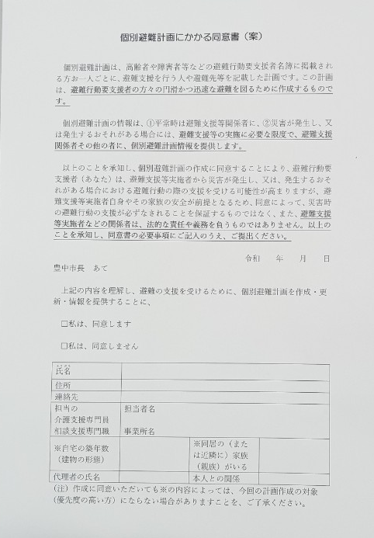
同意確認と優先対象者の絞り込み
①同意のある人に絞る。（避難行動要支援者が名簿記載情報を協定締結団体に提供してもよいと回答している割合（同意率）は約50％）
③同意があった場合には、記入いただいたケアマネ等に②の内容を確認してもらう。
②建物が新耐震基準かどうか、社会的に孤立しているかどうかで絞る。（例えば、新耐震基準×、孤立〇は作成）

Slide 21
大阪府 豊中市
福祉専門職へのお願い
（参考）個別避難計画作成の背景
個別避難計画を作成する対象者
「避難行動要支援者」
災害の際に自力で避難することが難しい人
近年の自然災害では、この要支援者に被害が集中している
●東日本大震災では、亡くなった方の約６割が６５歳以上の高齢者で、障害
のある方の死亡率は、被災住民全体の２倍だった。
●令和元年10月の台風19号では、2階に上がれない高齢者の方が多く亡くなら
れた。死者のうち約７割が６５歳以上の高齢者で、特に自宅で亡くなられた
方は、６５歳以上の方が８割だった。

Slide 22
（参考）災害時個別避難計画推進部会
≪災害時個別避難計画推進部会 ≫(令和3年８月設置)
位置づけ | 構成員
部会長 | 地域共生課長
部会員 | 危機管理課長
 | 障害福祉課長
 | 長寿社会政策課長
 | 長寿安心課長
位置づけ | 構成員
ｵﾌﾞｻﾞｰﾊﾞｰ | 豊中市社会福祉協議会
 | 高齢分野 | 介護保険事業者連絡会
 |  | 地域包括支援ｾﾝﾀｰ連絡協議会
 |  | 豊中市老人介護者(家族)の会
 | 障害分野 | 障害相談支援ネットﾜｰｸえん
 |  | 総合支援施設みずほおおぞら
 |  | 豊中市障害者自立支援協議会
 | 地域団体 | 民生･児童委員協議会連合会
 |  | 校区福祉委員会 会長会
 |  | 自主防災活動団体連絡会議
※部会は2部構成で運営
①関係部局会議（市＋社会福祉協議会）
②全体会議（市＋全オブザーバー）
【おもな検討･取組事項】
❶優先して計画作成を進める対象者の基準づくり ❷計画作成までの手順･流れの確立、計画作成マニュアルづくり
❸地域の避難協力者を確保するしくみづくり ❹モデル事業の実施
❺全市展開に向けた取組手法の検討
Notes:
先ほどの部会についてです。
右側の赤字記載のあるとおり、
次のスライドをお願いいたします。

Slide 23

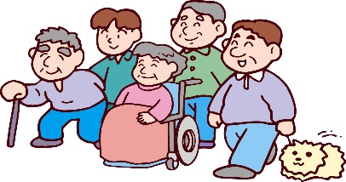
（参考）囲む会
囲む会 本人と関係者による話合い・情報共有の場
≪参加者≫
本人･家族、介護支援専門員･相談支援専門員、サービス事業者、避難協力者など
≪内容≫
■ 本人の心身や生活の状況を皆で共有
☑ 歩行や日常動作能力
☑ 避難所までの介助方法
☑ 避難所で過ごせるか
☑ 家族や近隣との人間関係等
（支援が得られるかなど）
■ 避難支援に必要な情報を皆で共有する
☑ 避難所の場所
☑ 避難所までの経路や環境
（坂道･段差など）
☑ 日常からの避難の備えはできているか
（薬や杖等の避難時の持ち出し品など）
どんな支援が
必要かを皆で
話し合う
個別避難計画書の完成
計画書の内容を共有
避難に備えられる
計画書を完成させることも大切だが、作成過程を丁寧にすることで
いざ“避難”という時に実効性のある計画になる！
Notes:
■本人と関係者が集まって、話し合う会を「囲む会」と名付けてみた。
・一番下の赤字のとおり、計画書を作ることが目標ではなく、実際に「避難支援」ができるようになることが目標だと思っています。
次のスライドをお願いいたします。

Slide 24

ご清聴ありがとう
ございました

